Slide 1
CrimeWeather® Project
AW ACADEMY/ SPRING 2023 TEAM

Slide 2


Johdanto
Datasettien valinta
Ongelman määrittäminen
Projektin tavoite
Työkalujen valinta
Prosessi

Slide 3

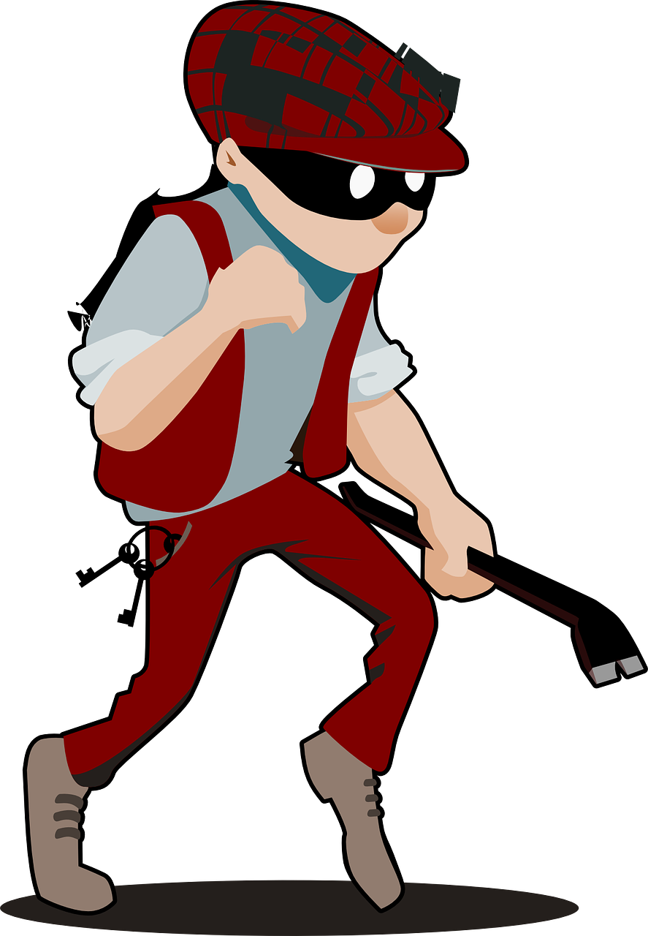
Datasettien valinta ja ongelman määritys
Säännönmukaisen säädatan yhdistäminen rikosdataan
Mahdollisen yhteyden löytäminen sääolosuhteiden ja rikollisuuden välillä

Slide 4
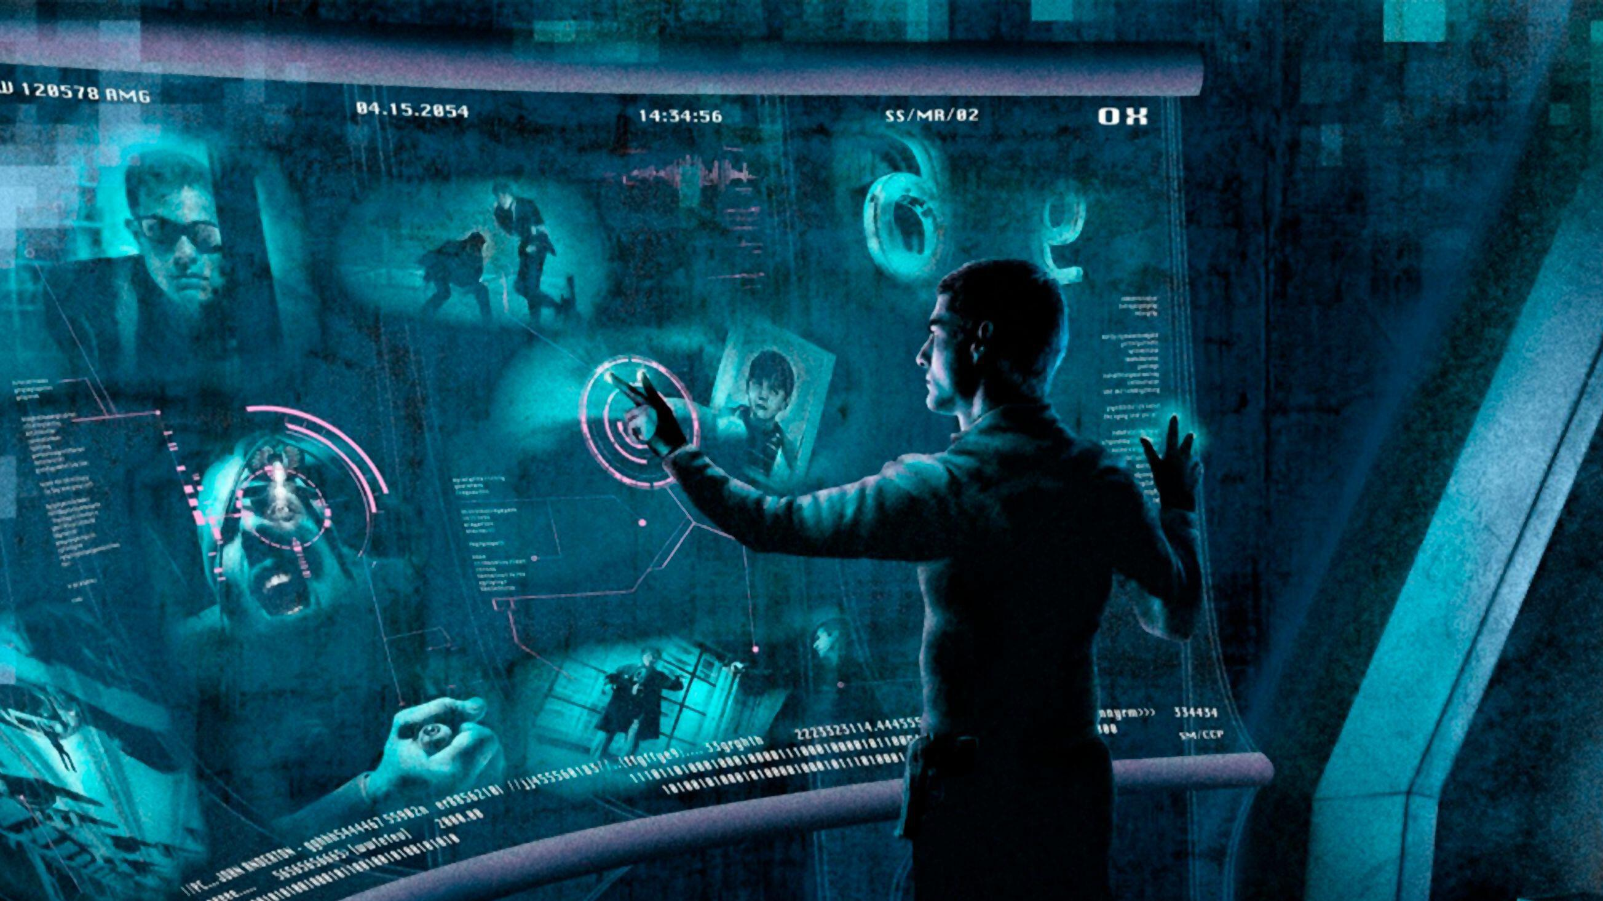

Slide 5
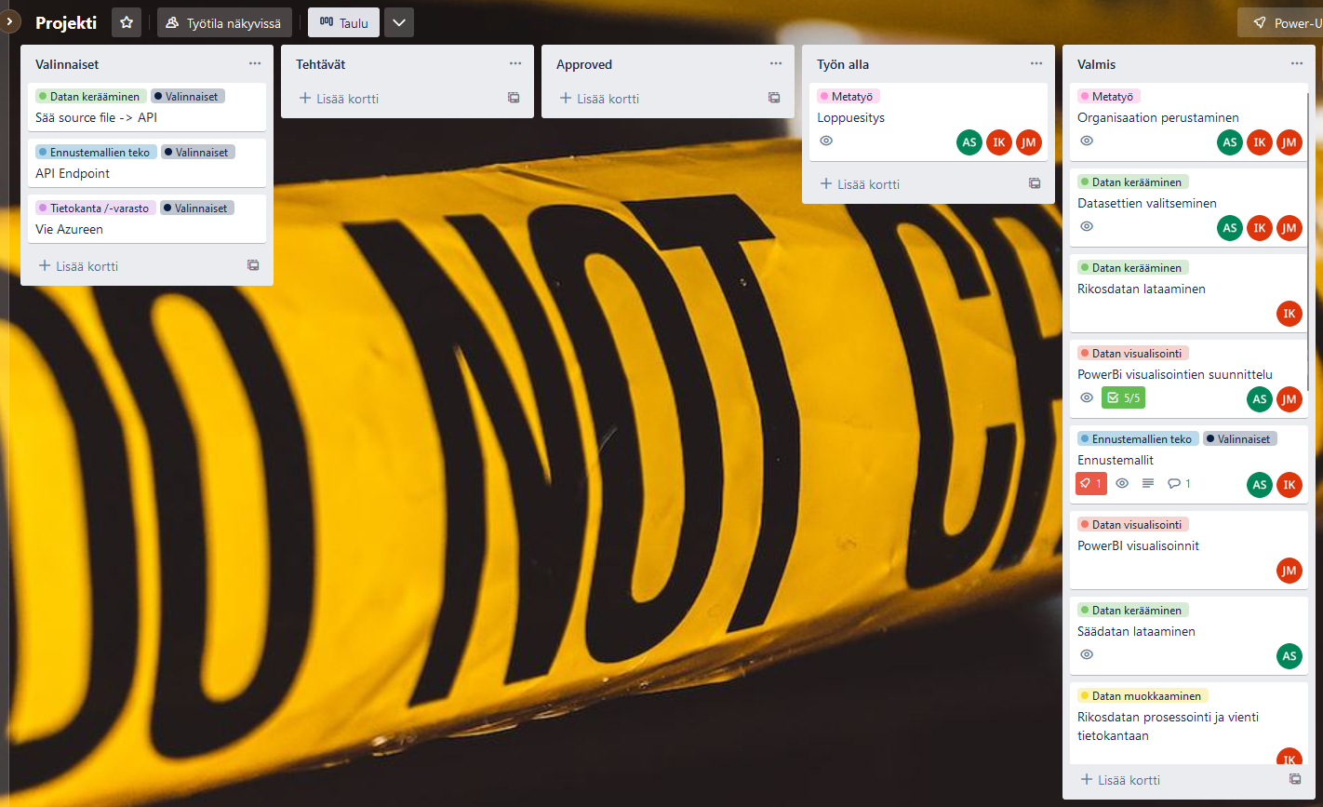
TYÖKALUT
Scrum (Trello)
Python (pandas, sci-kit)
Kehitysympäristönä notebookit
Visualisoinnit Power BI & Python
Tietokantana SQL Server
Miro

Slide 6
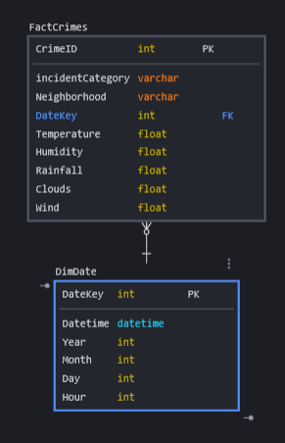
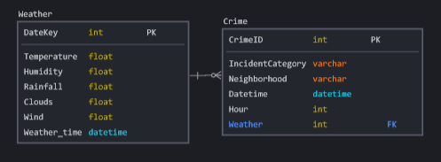
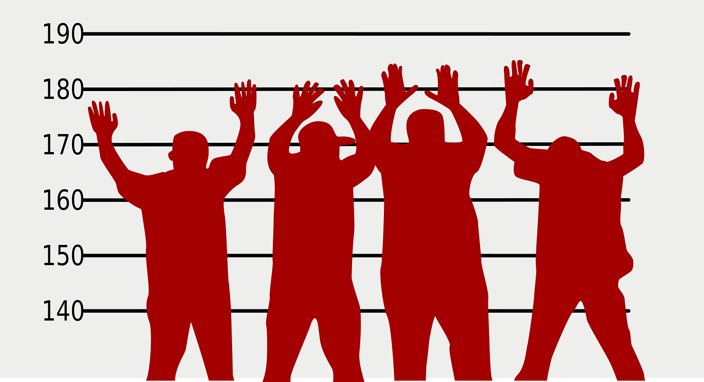
Tietomallit

Slide 7
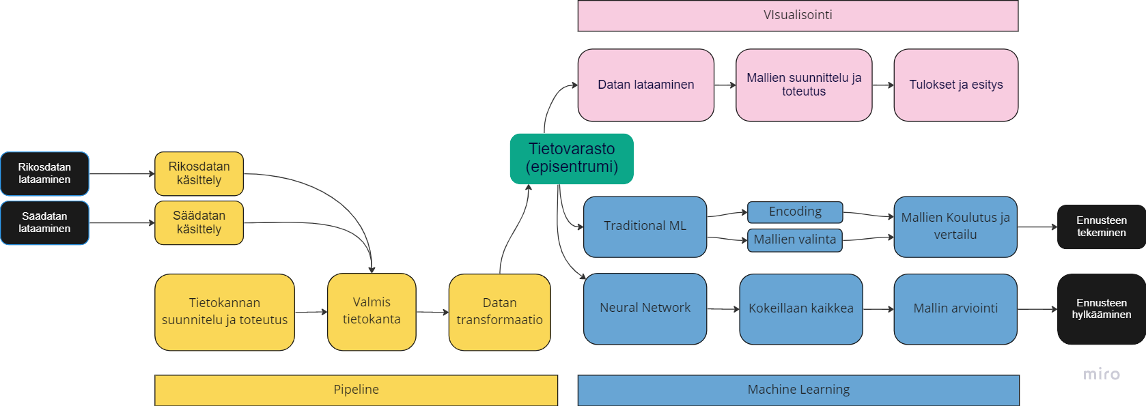
Prosessi

Slide 8
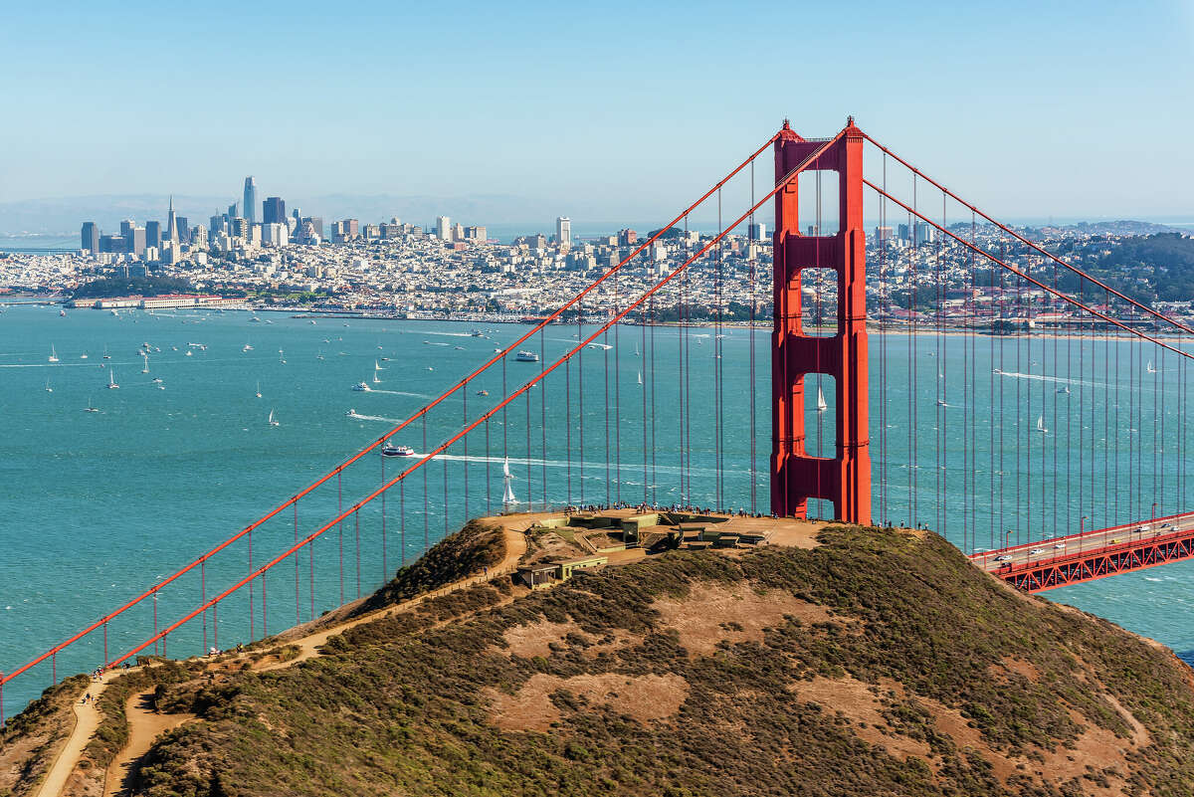
CrimeWeather®Project

